Slide 1
Naravoslovni dan genetika
Katja Maček, OŠ Zreče

Slide 2
Načrt naravoslovnega dneva `genetika`
2. Raziskovanje dednih lastnosti
3. Model mitoze in mejoze
1. Izolacija DNA in model kromosoma
3 razredi (3 skupine)
5 šolskih ur = 3 termini
3 delavnice
3 učiteljice

Slide 3
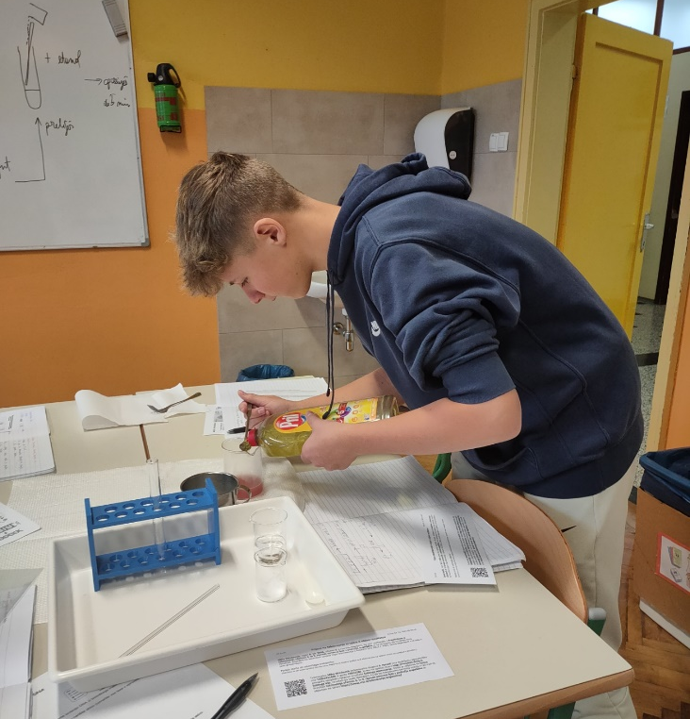
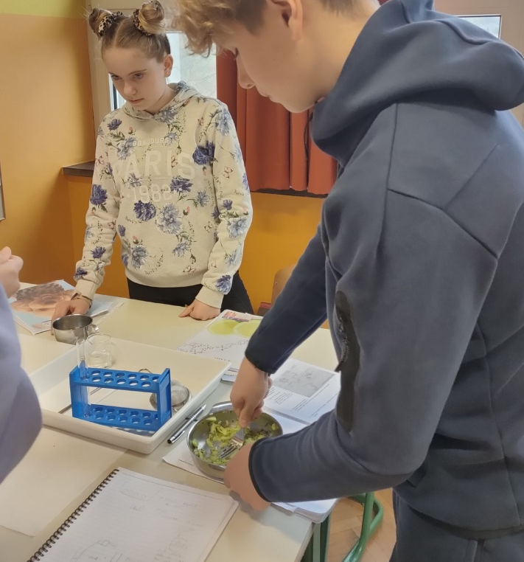
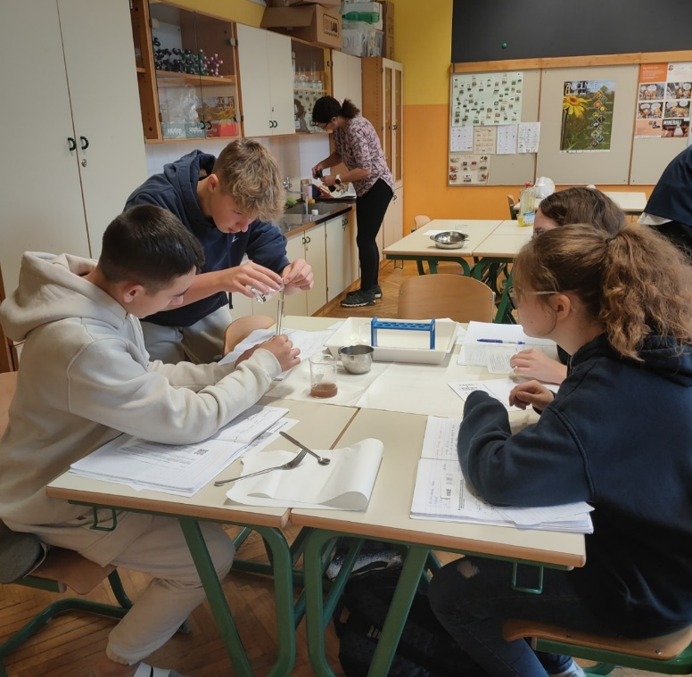
1. Izolacija DNA in ….
- 5 skupin po 4 učenci
- Izolacija DNA po navodilih
- vsaka skupina drugačen material (jetra, banana, paradižnik, jagode, čebula, kivi, jabolka)
- rezultate primerjajo med seboj, odgovorijo na vprašanja -> analiza

Slide 4
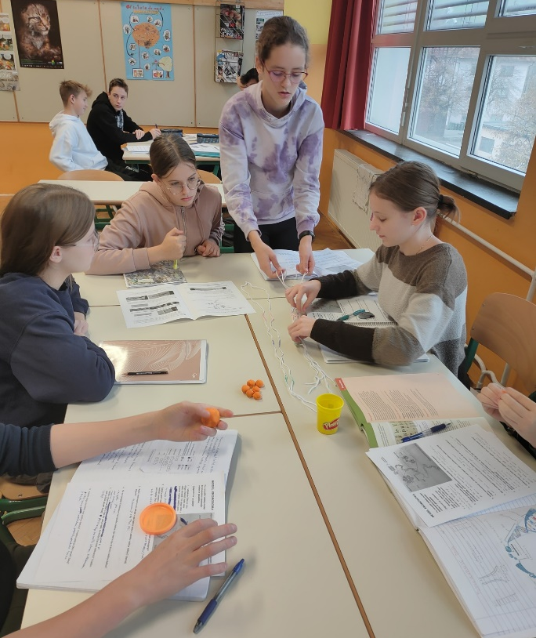
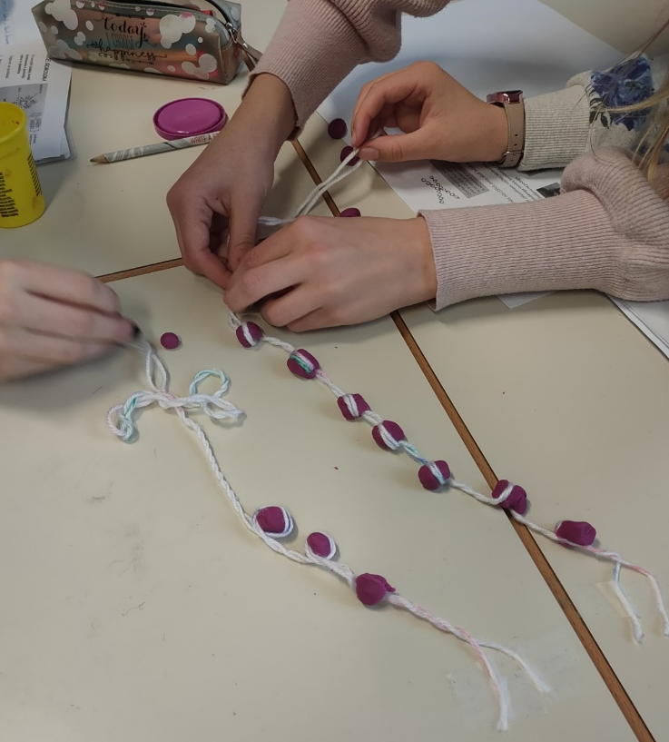
…. model kromosoma
- s pomočjo vrvic in plastelina ustvarijo model kromosoma
- odgovorijo na vprašanja -> analiza

Slide 5
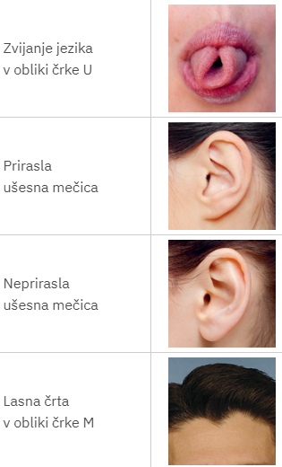
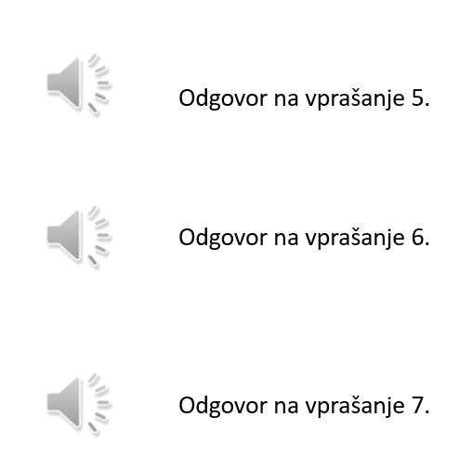
2. Raziskovanje dednih lastnosti
Delo v parih
ponovimo pojme dominanten, recesiven, genotip in fenotip
v tabelo zapišejo, katere lastnosti imajo izražene in, če so te dominantne ali recesivne
Rezultate poročajo in zapišejo na tablo - razredna statistika
odgovorijo na vprašanja* *
Vir slike: https://si.izzi.digital/DOS/25203/25762.html?sourceblock=522868 (Pridobljeno 12. 4. 2023)

Slide 6
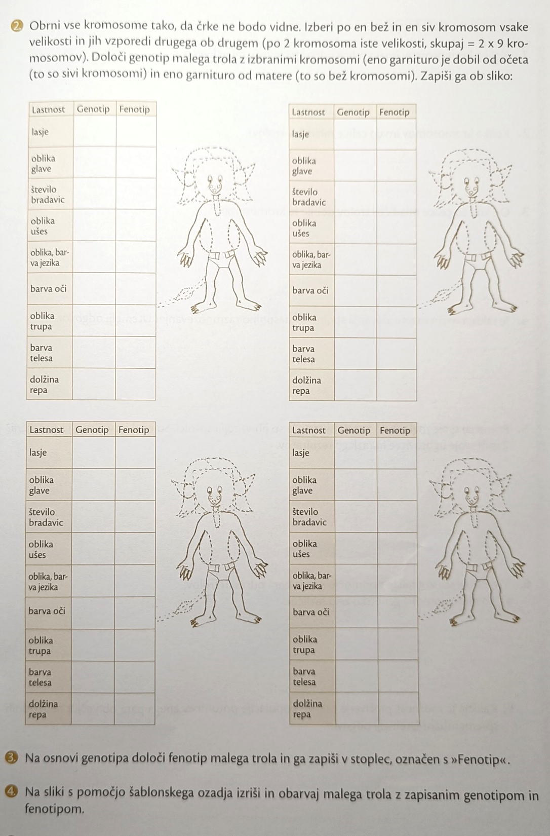
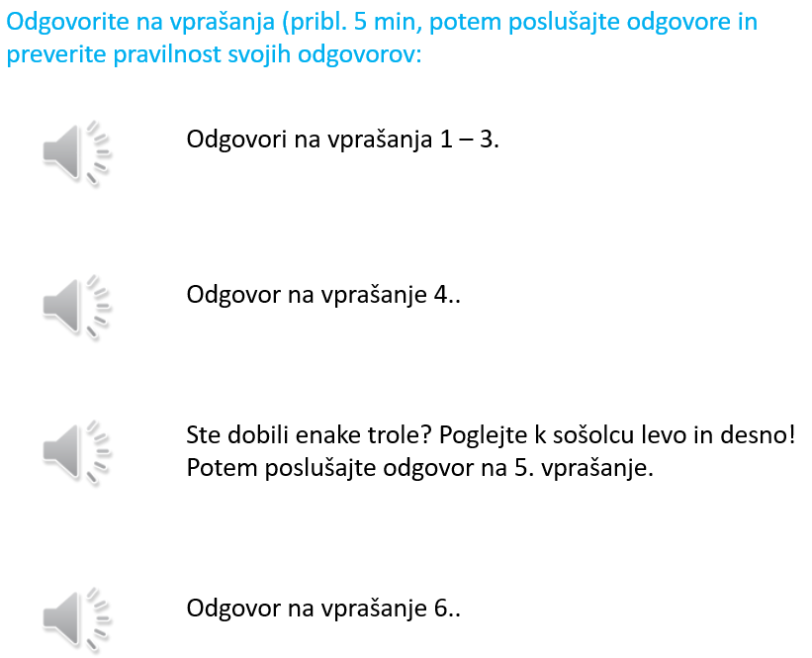
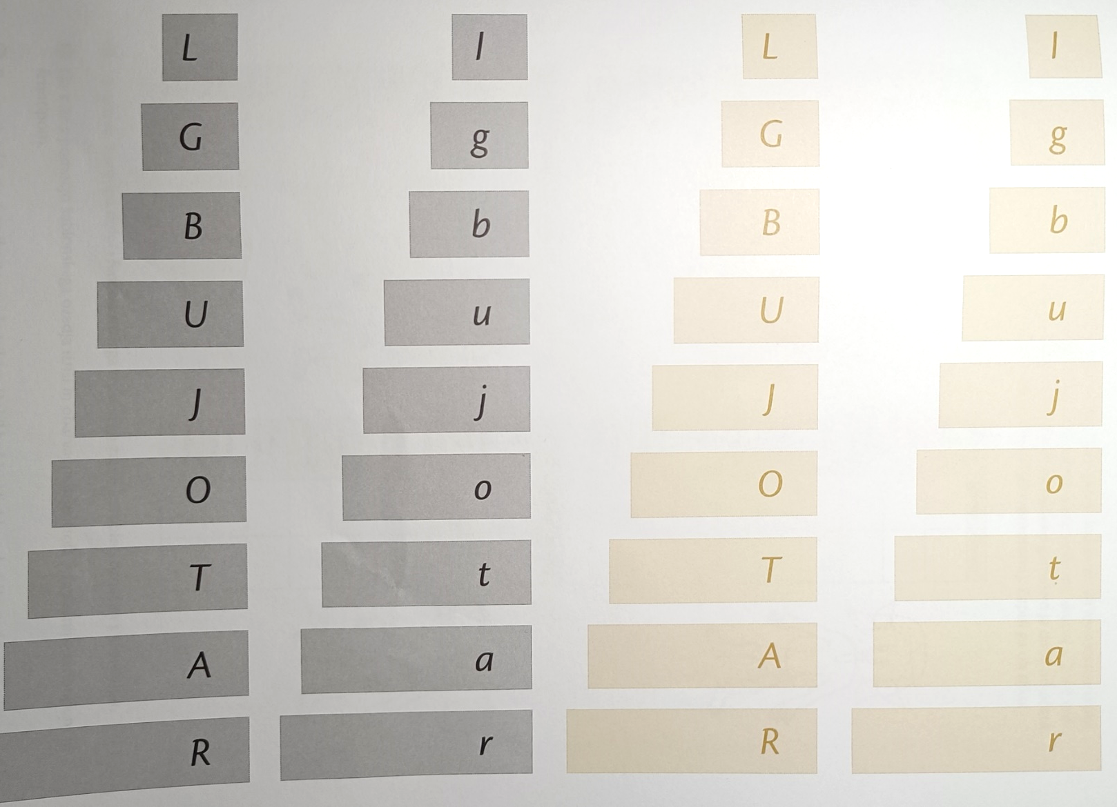
2. Raziskovanje dednih lastnosti s `troli`
- Učenci kombinirajo naključne kromosome samice in samca in tako `pridelajo` različne potomce `trolov`, ki jih primerjajo med seboj.
- Odgovorijo na vprašanja* *
Vir: Gorjan, A., Javoršek, L. RAZIŠČI SKRIVNOSTI ŽIVEGA 9, delovni zvezek
za biologijo v 9. razredu devetletne osnovne šole. Ljubljana: Pipinova knjiga, 2012.

Slide 7
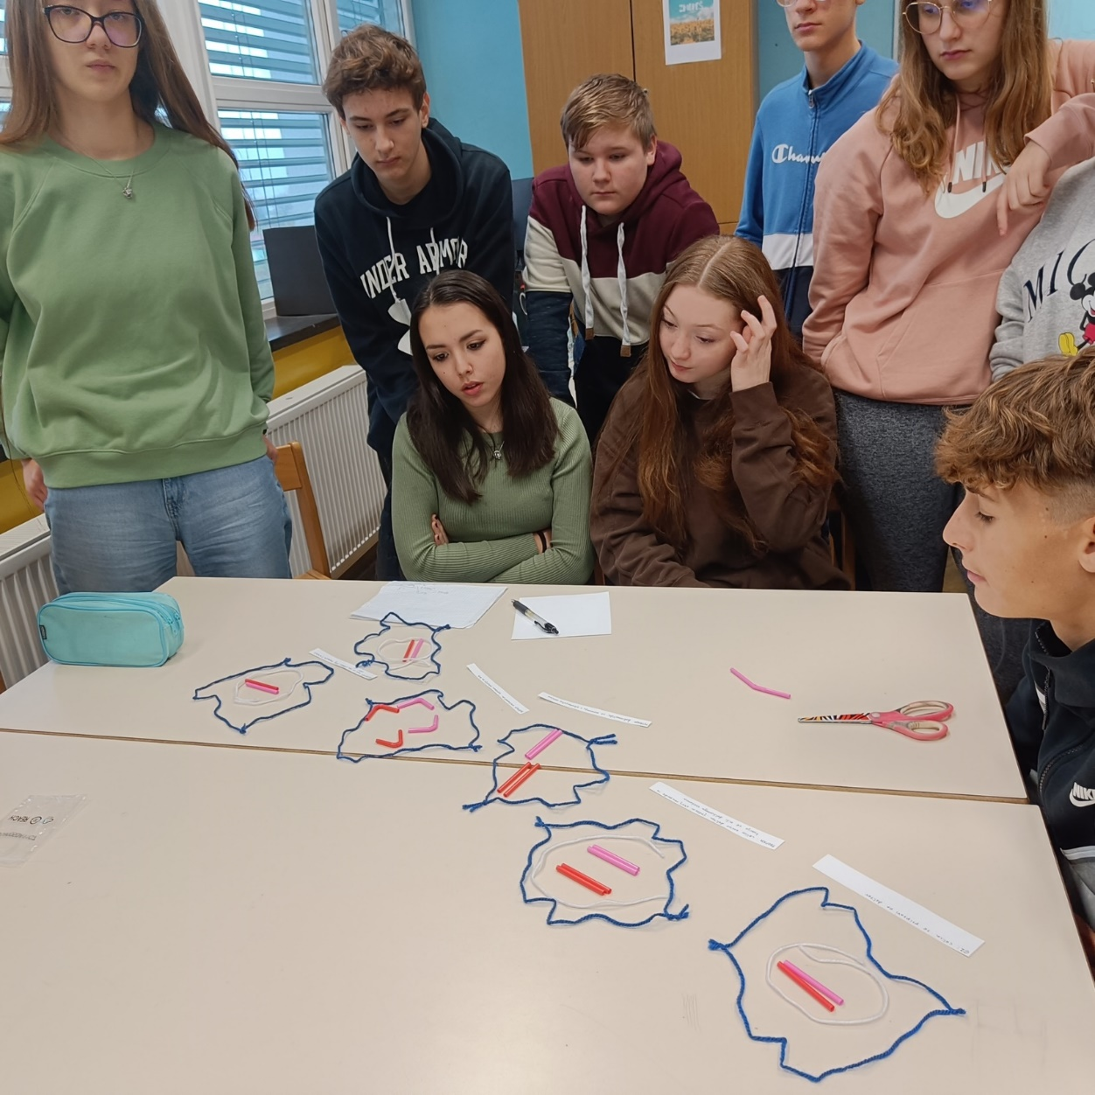
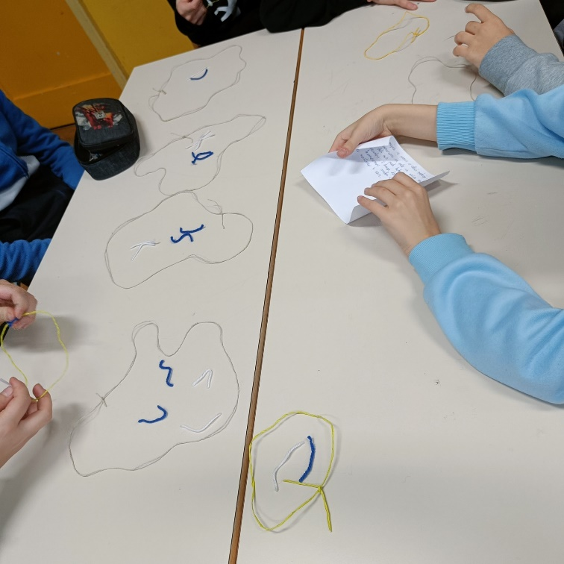
3. Model mitoze in mejoze
- delo v skupinah po 4
Poustvarijo delitev telesnih celic s pomočjo
različnih vrvic, slamic in plastelina
Pri vsaki fazi na list zapišejo dogajanje
vsaka skupina
predstavi delitev celice
poustvarijo delitev
praspolnih celic

Slide 8
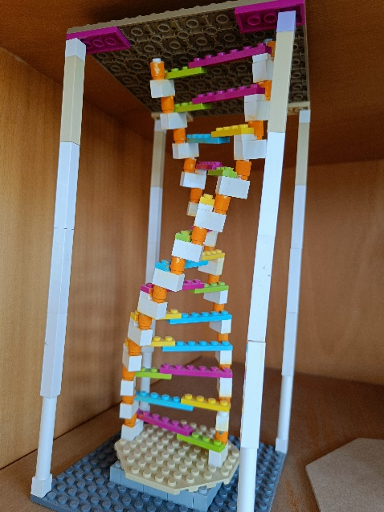
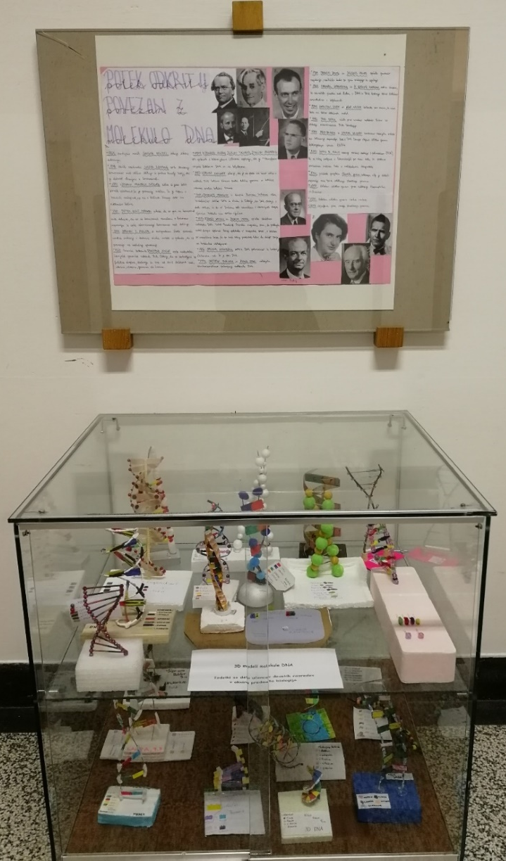
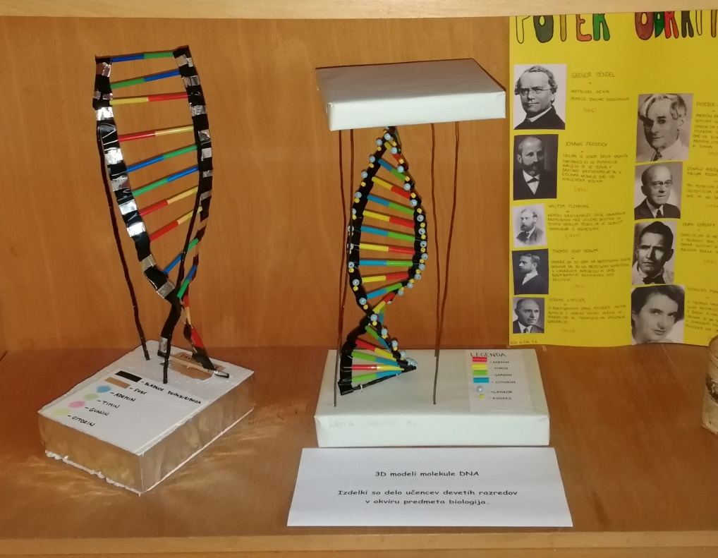
Dodatne ideje:
model DNA
obletnice raziskovanja molekule DNA – časovni traki, plakati
Modeli DNA – izdelki učencev OŠ Zreče

Slide 9
Dodatne ideje:
- Iz plastelina poustvarimo izolacijo DNA (v pomoč slika)
mikroskopiranje (trajnih) preparatov
s fazami mitoze
Vir: Erjavec, M, Klokočovnik, V. Dotik življenja 9. Ljubljana: Rokus Klett, 2018.

